Slide 1
１次元MHDコードの スクラッチ開発 と 加熱・冷却の陰的解法
千葉大学 冨吉拓馬

Slide 2
研究テーマ
MHDシミュレーションによる分子ガスループの形成機構の解明
Peng & Matsumoto 2017
銀河面の速度シアと磁場の効果によって上空にガスが溜まる
Fukui et al 2006

Slide 3
目的
①MHDコードの理解を深めたい
②加熱・冷却を陰的に解きたい
・MHDコードの理解が不足していると感じて
いたので、一度スクラッチ開発したい
今使ってるコードの問題：
１タイムステップ間に冷却が効き
すぎないようにdtを小さく取る必要
があり、計算時間が長くなる
加熱・冷却を陰的に解くことで大きいタイムステップで高速、安定に解けるようにしたい

Slide 4
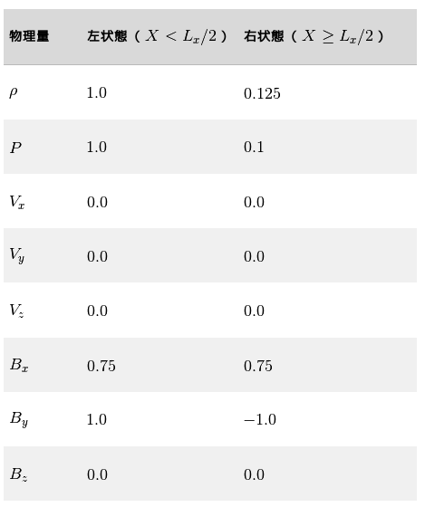
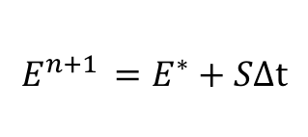
やったこと
・１次元、１次精度、HLLDのコードを開発
・衝撃波菅問題をチェック
・現在使っているコードの加熱冷却の部分を
陰的に変更
エネルギー方程式
$$\frac{∂U}{∂t}+∇・F=S$$
↓
$$\frac{∂U}{∂t}+∇・F=0$$
↓
$$E^{∗ }$$
→
$$E^{n+1 }=E^{∗}+SΔt$$
CANS+ホームページより

Slide 5
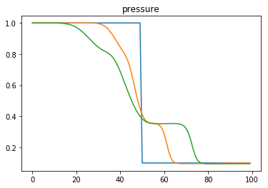
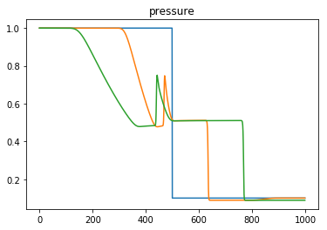
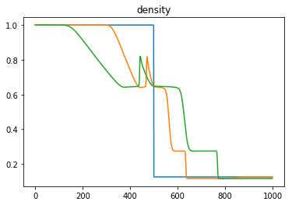
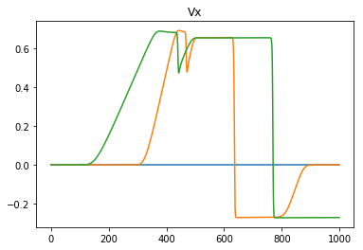
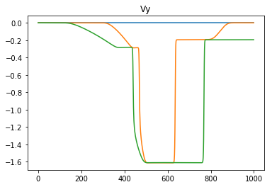
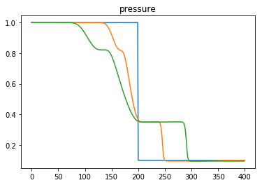
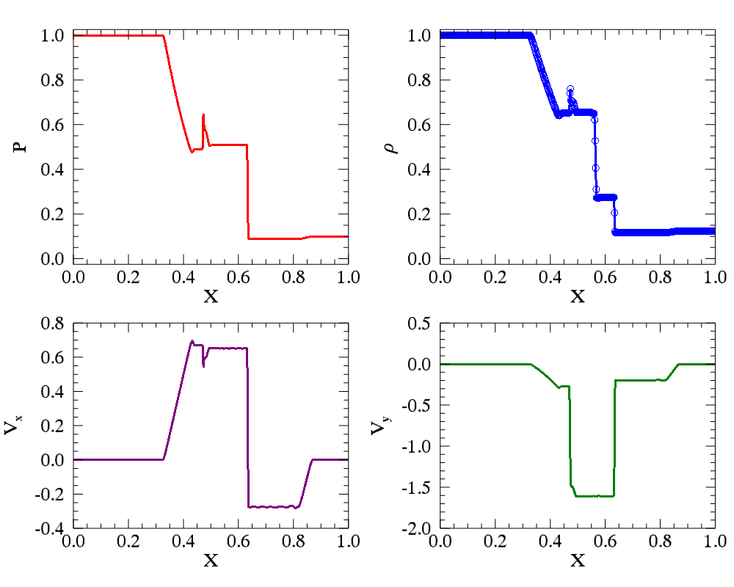
結果
圧力
n=100
t=0.2
t=0
t=0.1
n=400
デバッグ中
t=0.1
n=1000

